Slide 1
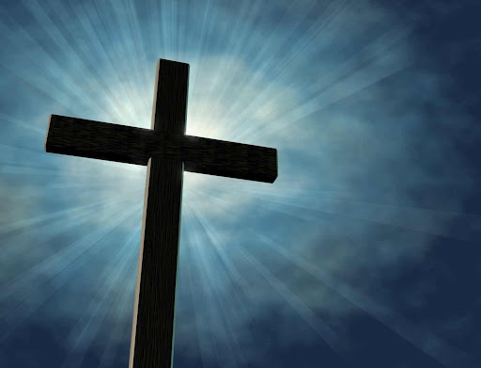
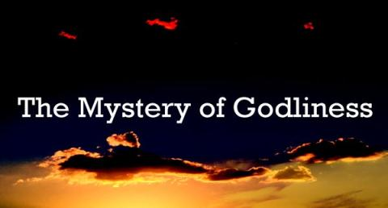
敬虔的奥秘
提摩太前书 3:16; 歌罗西书 1:26-27; 2:2
Greater Kansas City Chinese Church
堪城华人基督教会
Shawnee, Kansas
May 17, 2015

Slide 2
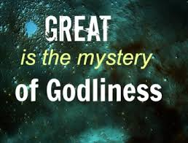
敬虔的奥秘
提摩太前书 3:16
¹⁶ 大哉，敬虔的奥秘！无人不以为然，就是：神在肉身显现，被圣灵称义，被天使看见，被传于外邦，被世人信服，被接在荣耀里。
歌罗西书 1:26-27
²⁶ 这道理就是历世历代所隐藏的奥秘，但如今向他的圣徒显明了。 ²⁷ 神愿意叫他们知道，这奥秘在外邦人中有何等丰盛的荣耀，就是基督在你们心里成了有荣耀的盼望。
歌罗西书 2:2
² 要叫他们的心得安慰，因爱心互相联络，以致丰丰足足在悟性中有充足的信心，使他们真知神的奥秘，就是基督。

Slide 3
敬虔的奥秘
奥秘 Mystery – musterion
Some sacred thing hidden or secret which is naturally unknown to human reason and is only known by revelation of God.
敬虔 Godliness – eusebeia
In 1 Tim. 3:16, we are told that godliness is mystery. This refers to a holy life resulting from God’s incarnation in the person of Jesus when that incarnation and all that it entails is truly believed. This is godliness, a holiness initiated in the life of the believers by Christ Himself through the Holy Spirit.

Slide 4
敬虔的奥秘
隐藏奥秘的启示 (The revelation of the hidden mystery)
哥林多前书 2:7
⁷ 我们讲的，乃是从前所隐藏、神奥秘的智慧，就是神在万世以前预定使我们得荣耀的。
马太福音 1:23
²³ “必有童女怀孕生子，人要称他的名为以马内利。”（“以马内利”翻出来就是“神与我们同在”。）
以赛亚书 7:14
¹⁴ 因此，主自己要给你们一个兆头，必有童女怀孕生子，给他起名叫以马内利。

Slide 5
敬虔的奥秘
生命敬虔的实际 (The reality of the living godliness)
彼得后书 1:3-7
³ 神的神能已将一切关乎生命和虔敬的事赐给我们，皆因我们认识那用自己荣耀和美德召我们的主。…
有了信心，又要加上德行；有了德行，又要加上知识； ⁶ 有了知识，又要加上节制；有了节制，又要加上忍耐；有了忍耐，又要加上虔敬； ⁷ 有了虔敬，又要加上爱弟兄的心；有了爱弟兄的心，又要加上爱众人的心。
约翰福音 1:14
¹⁴ 道成了肉身，住在我们中间，充充满满地有恩典有真理。我们也见过他的荣光，正是父独生子的荣光。

Slide 6
敬虔的奥秘
基督奥秘的显明 (The manifestation of the mystery of Christ)
歌罗西书 4:3-4
³ 也要为我们祷告，求神给我们开传道的门，能以讲基督的奥秘——我为此被捆锁—— ⁴ 叫我按着所该说的话将这奥秘发明出来。
加拉太书 4:4-5
⁴ 及至时候满足，神就差遣他的儿子，为女子所生，且生在律法以下， ⁵ 要把律法以下的人赎出来，叫我们得着儿子的名分。

Slide 7
敬虔的奥秘
神奥秘事的成全 (The completion of the mystery of God)
启示录 10:7
⁷ 但在第七位天使吹号发声的时候，神的奥秘就成全了，正如神所传给他仆人众先知的佳音。
约翰一书 1:2
² 这生命已经显现出来，我们也看见过，现在又作见证，将原与父同在且显现于我们那永远的生命传给你们。

Slide 8
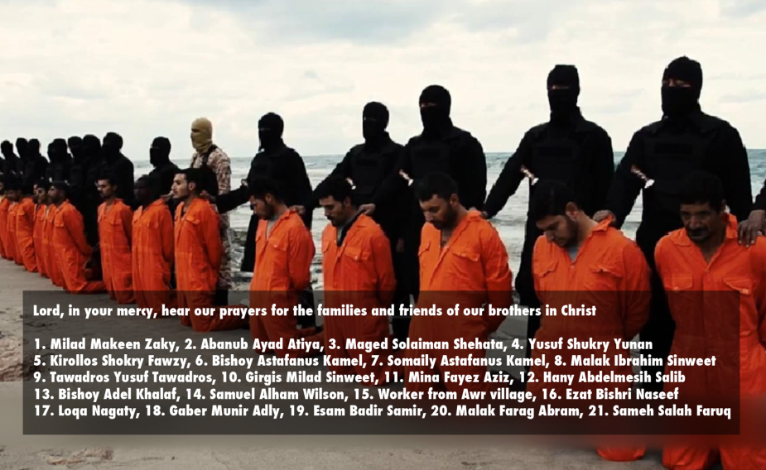
近日，这一新闻在国内外媒体上被广泛报道。据报道，ISIS在许多地方犯下了令人发指的罪行，在埃及一个小镇就残忍杀害了21人，全部是科普特基督徒。

Slide 9
Portraits Capture Unexpected Reactions to ISIS Beheadings by National Geographic Magazine
I would expect people would feel very angry and calling for hatred and revenge and attacks, but many of them were very happy. They said their sons and brothers and husbands were martyrs now. They were the sons of Jesus. God had used them to spread knowledge of Christianity, like sacrifices. One of the mothers was laughing all the time and telling jokes. (By Richard Morgan, for National Geographic Photographs by Jonathan Rashad, for National Geographic )

Slide 10
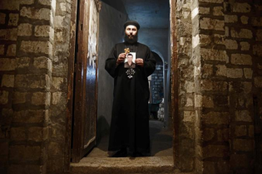
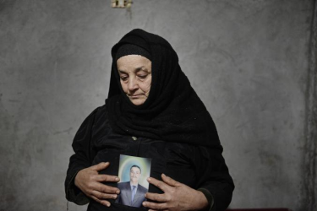
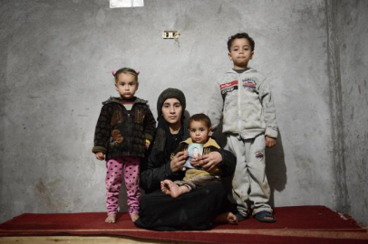
Portraits Capture Unexpected Reactions to ISIS Beheadings by National Geographic Magazine
一名主教，同时作为一位受害者的叔叔说：“我们的教堂是踏着殉道者的鲜血建起来的，当我听到新闻的时候我非常震惊，但我依然为我的侄子感到高兴，因为他是一个真正的殉道者。”
一位受害人的母亲说：“我们很感谢ISIS，因为如此一来就有更多人信奉基督教了，ISIS向人们展示了什么才是真正的基督教，我们感谢上帝，感谢他让我们的亲人上了天堂。”
一位妻子认为自己的丈夫是殉教士：“ISIS以为杀了我们的亲人就能将我们摧毁。其实不然，这会让我们燃气重生的希望，我的丈夫就是一个殉道者。”

Slide 11
敬虔的奥秘
经文的鼓励与应用
  神与我们同在 (马太福音 1:23)
  道成了肉身 (约翰福音 1:14)
  神叫他从死里复活 (使徒行传 3:15)
  得着儿子的名分 (加拉太书 4:4)
  永远的生命 (约翰一书 1:2)
  基督的奥秘就是教会 (以弗所书 3:3-5)

